Slide 1
«Дети и дорога» образовательный проект в группе общеразвивающей направленности от 2 до 3 лет
Бюджетное учреждение «Дошкольное образовательное учреждение
детский сад общеразвивающего вида с приоритетным осуществлением физического развития детей №4 «Родничок»
муниципального образования Ханты – Мансийского автономного
округа – Югры городской округ город Радужный
Непеляк Мария Ивановна, воспитатель

Slide 2
Актуальность проекта
Детский дорожно-транспортный травматизм является одной из самых болезненных проблем современного общества. Ежегодно на дорогах России совершаются десятки тысяч дорожно-транспортных происшествий с участием детей и подростков. Знание и соблюдение Правил дорожного движения поможет сформировать безопасное поведение детей на дорогах.
Проблема обучения дошкольников безопасному участию в дорожном движении актуальна и современна, её решение помогает сформировать у детей систему знаний, осознанных навыков безопасного участия в дорожном движении, и как следствие – снижение дорожно - транспортных происшествий с участием детей.
Дети дошкольного возраста - особая категория пешеходов и пассажиров. К ним нельзя подходить с той же меркой, как и ко взрослым, ведь для них дословная трактовка ПДД неприемлема, а нормативное изложение обязанностей пешеходов и пассажиров на недоступной для них дорожной лексике требует от дошкольников абстрактного мышления, которое для них не характерно,- всё это затрудняет процесс обучения и воспитания.

Slide 3
Цели и задачи проекта:
Задачи по обучению детей 2-3 лет правилам дорожного движения:
Формировать у детей пространственную ориентировку.
Знакомить детей с транспортными средствами: грузовым и легковым автомобилями, общественным транспортом.
Обучать различать красный и зеленый цвета.
Воспитывать дисциплинированность и сознательное выполнение правил дорожного движения, культуру поведения в дорожно-транспортном процессе.
Задачи для родителей:
Активизировать работу по пропаганде правил дорожного движения и безопасного образа жизни среди родителей.
Содействовать укреплению и развитию детско-родительских отношений через практическую деятельность.
Задачи для педагогов:
Развивать социально-профессиональную компетентность и личностный потенциал.
Создать предметно-развивающую среду для поддержания познавательного интереса детей.

Slide 4
Предполагаемый результат:
Дети:
Проявляют интерес к различным видам транспорта;
Овладевают навыками поведения на улицах;
Знают некоторые значения дорожных знаков, их графическое изображение;
Сознательно выполняют элементарные правила дорожного движения.
Родители:
понимают цель проекта, участвуют в создании и пополнении уголка группы, в проведении выставок, праздников для детей группы;
осознанно относятся к вопросам личной безопасности и безопасности окружающих; проявляют дисциплинированность в соблюдении правил поведения; умеют предвидеть возможную опасность, находить способы избегать ее.

Slide 5
Формы методы и средства работы с детьми:
рассматривание иллюстраций, плакатов, наглядных пособий, фотографий о дорожных ситуациях;
проведение дидактических и подвижных игр по ПДД;
просмотр телевизионных передач, видеороликов, мультфильмов, театральных представлений по ПДД;
знакомство с литературными произведениями;
использование дидактических, настольно-печатных, подвижных, сюжетных игр.
проведение мероприятий по Правилам дорожного движения;
проведение наблюдений, целевых прогулок.

Slide 6
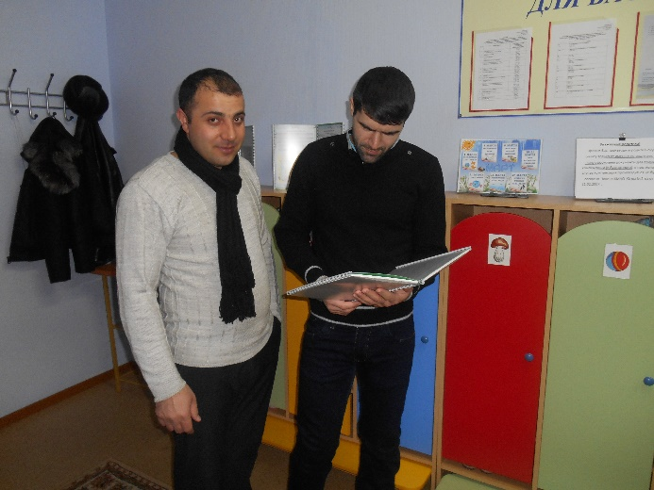
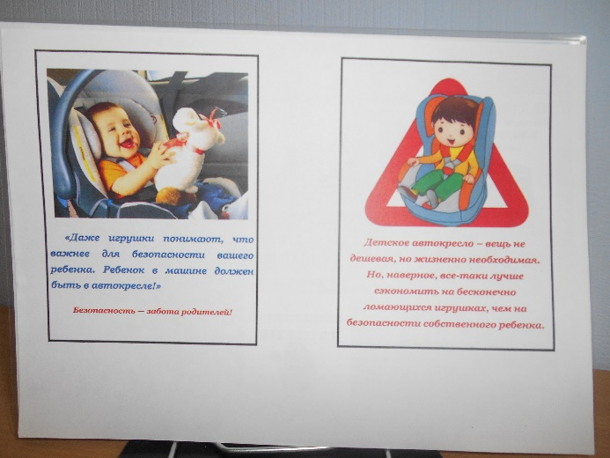
Формы работы с родителями:
консультации;
памятки;
совместные игры и мероприятия;
сопровождение во время целевых прогулок;
практикумы.

Slide 7
Этапы проекта:
I этап – подготовительный.
Определить тему, цели, задачи, содержание проекта и прогнозируемые результаты.
Обсудить с родителями проект, выяснить возможности, средства, необходимые для реализации проекта, определить содержание деятельности всех участников проекта.
II этап – практический
Проведение мероприятий для детей и родителей.
III этап - заключительный
Подведение итогов проекта
Подготовка и проведение развлечения «Приключение Незнайки на улицах города».
Награждение победителей и участников выставки детско-родительских работ макетов: «Дорога», «Дома»;

Slide 8
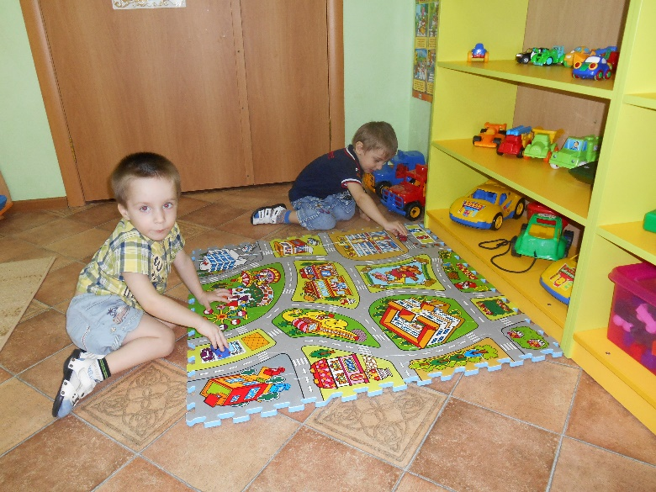
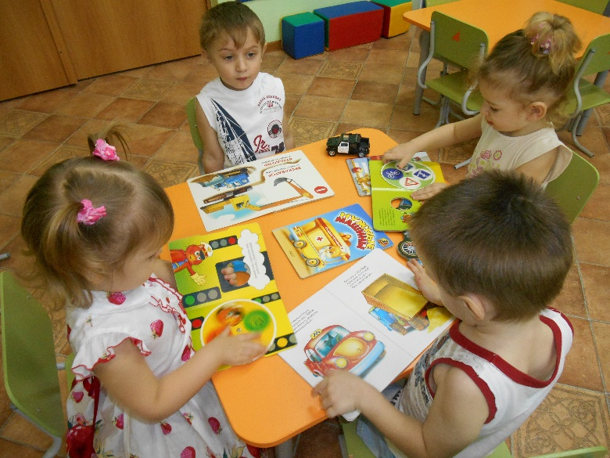
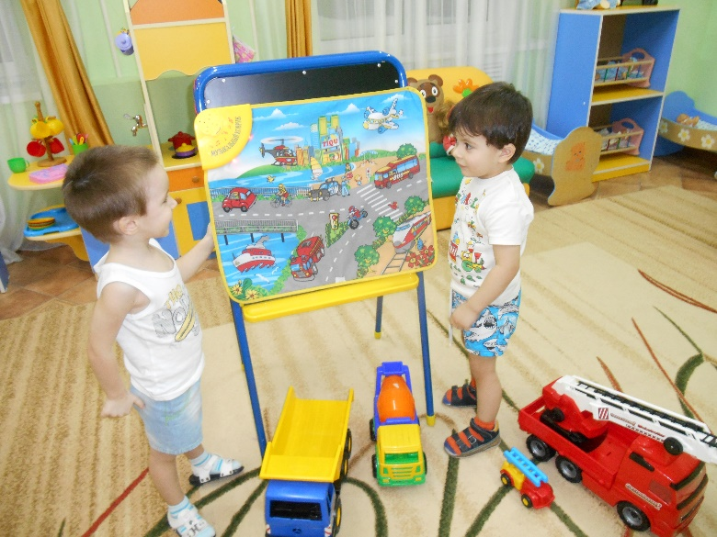
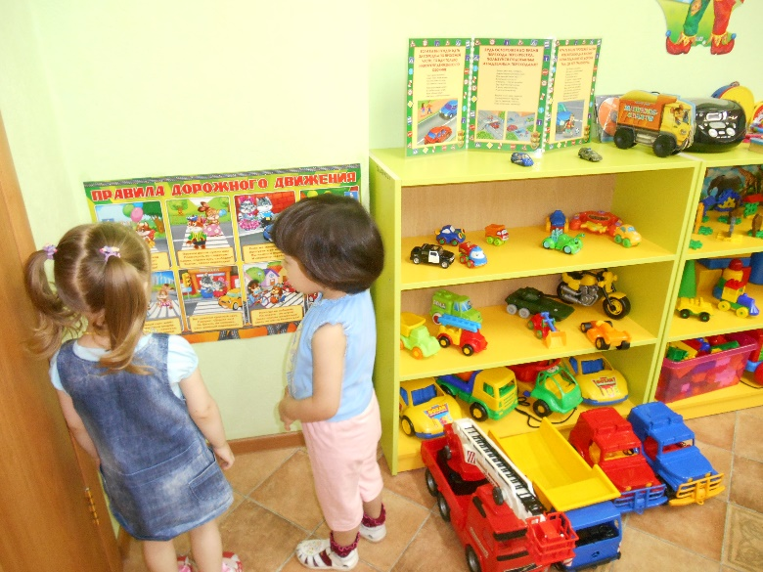

Slide 9
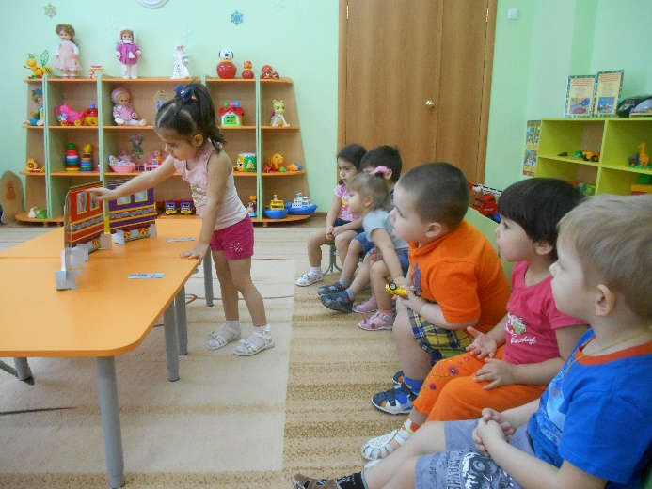
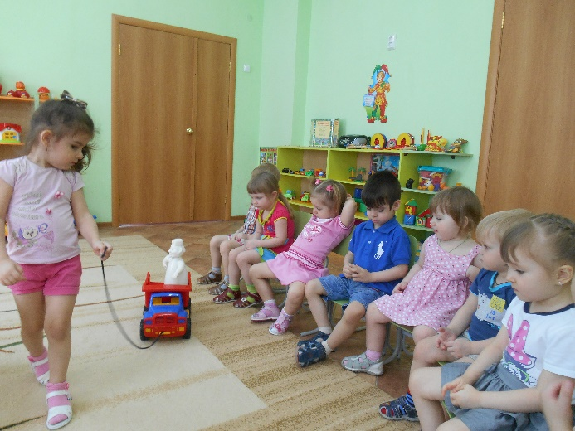
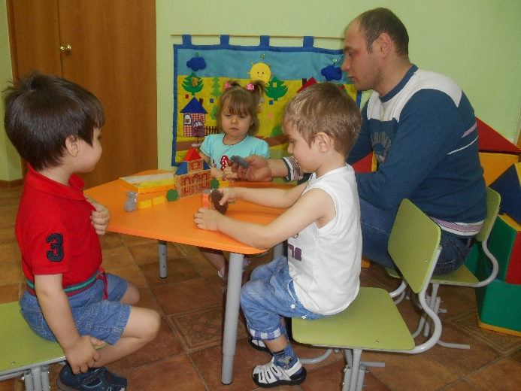
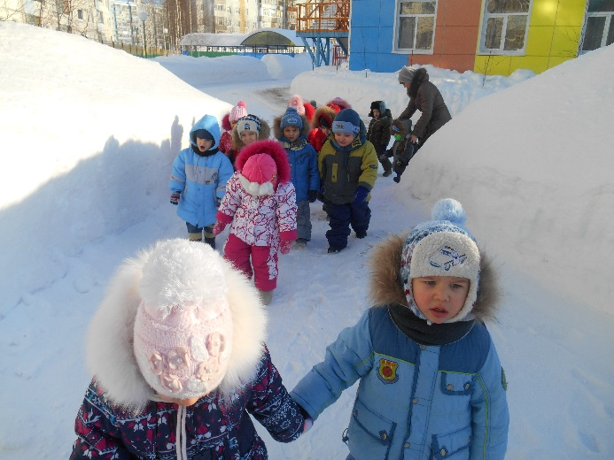

Slide 10
Используемая литература:
Азбука пешехода: для дошкольников и детей начального школьного возраста.- М.: издательский Дом Третий Рим, 2007. – 60 с.
Профилактика детского дорожно-транспортного травматизма: Методическое пособие / Под. общ. ред. В.Н. Кирьянова. – М.: Издательский Дом Третий Рим, 2007. – 56 с. ISBN 978-5-88924-039-6.
Методические рекомендации: формирование у дошкольников навыков безопасного поведения на улицах и дорогах для педагогов дошкольных образовательных учреждений – М.: Издательский Дом Третий Рим, 2007.- 48 с.
Козловская Е.А., Козловский С.А. Азбука пешехода. Методическое пособие для воспитателей дошкольных образовательных учреждений и начальной школы. – М. : Издательский Дом Третий Рим, 2007. – 25 с.
Методические рекомендации по организации работы детских садов по профилактике детского дорожно-транспортного травматизма. Курган, 2006. – 72 с.

